Slide 1
Gibt es Leben außerhalb der Erde? Was hat Philosophie damit zu tun?
eine Präsentation von Schneider Timo

Slide 2
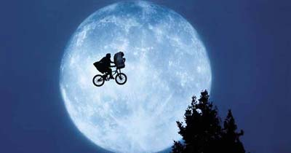
„Nach Hause telefonieren“
Sehnsucht nach einem Zuhause und Geborgenheit
Andere Wesen sehnen sich doch auch danach

Slide 3
„The Truth is out there“

Slide 4
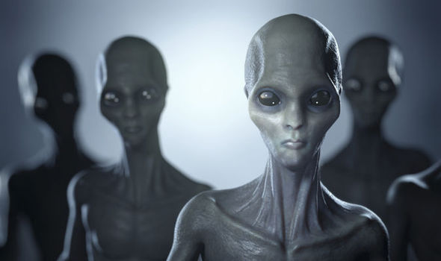
Sind wir alleine im Universum?
Erde einziger belebter Planet im Kosmos?
Gigantische Teleskope „scannen“ Weltall
Raumsonden ins All geschickt
Ohne Erfolg

Slide 5
Gibt es außerirdisches Leben
1.200 Befragte in Deutschland:
61% der Männer
51% der Frauen
Ähnliche Quoten in den
USA sowie Großbritannien

Slide 6
Es ist möglich
1995 erstmals Planeten außerhalb unseres Sonnensystems entdeckt
Exobiologie – Fach der Biologie → befasst sich mit außerirdischem Leben
Bislang keine Außerirdischen Lebewesen entdeckt

Slide 7
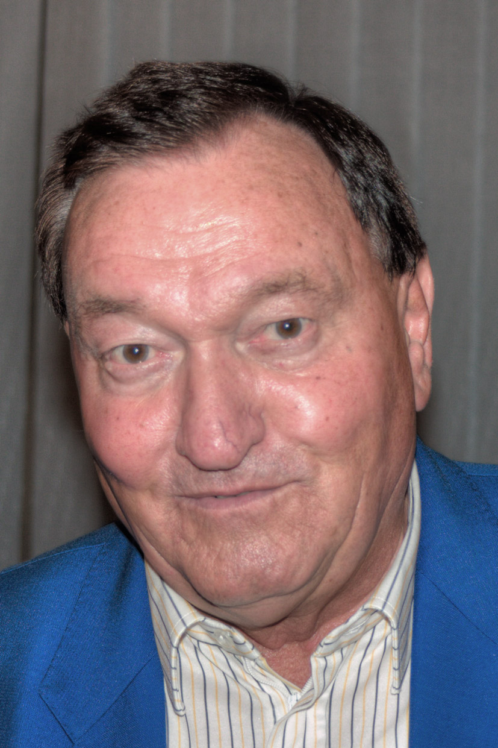
Erich van Däniken
Wissenschaftler und bekanntester Vertreter
Hypothese: „Außerirdische besuchten uns vor langer Zeit“
Durch hohe technische Überlegenheit für Götter gehalten
ohne fremde Hilfe Pyramiden von Gizeh oder Stonehenge nicht möglich

Slide 8
Was ist Leben?
Philosophie wichtiger Vordenker bei der Suche
Was ist eigentlich Leben?
Wann genau kann man sagen, dass etwas lebt?

Slide 9
Definition des Lebens
keine allgemein anerkannte Definition
feste Trennlinie zwischen „belebt“/lebendig (z.B Mensch und Tier) und „unbelebt“/tot (Regen) gar nicht existent und willkürlich gesetzt -
Muss Leben automatisch so beschaffen sein wie wir es kennen?

Slide 10
Leben auf der Erde war Zufall
Rare-Earth-Hypothese – komplexes Leben auf der Erde nur durch „Zufall“ entstanden
Verfechter der Exobiologie – alle Umstände sind wichtig
richtige Temperatur auf der Oberfläche !
Sauerstoff oder kein Sauerstoff in der Atmosphäre notwendig ?
……

Slide 11
Wir sind noch nicht so weit
Äußerst umstrittenes Thema
noch nicht in der Lage Leben zu definieren
Das nötige Fachwissen zum Verstehen fehlt

Slide 12
Eines Tages
früher oder später Leben auf einem fernen Planeten nachweisbar
Wonach suchen wir eigentlich genau: Mensch – Tier – ...
Sind Aliens bereits unter uns ?

Slide 13
„The Truth is out there“

Slide 14
Quellenverzeichnis
Text zum Thema
https://www.philosophie.ch/philosophie/grosse-fragen/gibt-es-leben-ausserhalb-der-erde-und-was-hat-das-mit-philosophie-zu-tun-i-engel-erstellt-am-12-1-2016
http://www.spektrum.de/magazin/ist-da-draussen-wer/826943
Statistik
http://www.spiegel.de/wissenschaft/weltall/aliens-jeder-zweite-deutsche-glaubt-laut-umfrage-daran-a-1054328.html
Literatur und Artikel
S. A. Tsokolov: Why Is the Definition of Life So Elusive? Epistemological Considerations
Erich van Däniken
Ward, Brownlee: Rare earth. Copernicus, New York 2000
Chyba, Hand: Astrobiology. The Study of the Living Universe

Slide 15
Danke für Ihre Aufmerksamkeit

